Slide 1
Інтернет
Інтернет (від англ. Internet) — всесвітня система взаємосполучених комп'ютерних мереж, що базуються на комплекті Інтернет-протоколів. Інтернет також називають мережею мереж.

Slide 2

Інтернет складається з мільйонів локальних і глобальних приватних, публічних, академічних, ділових і урядових мереж, пов'язаних між собою з використанням різноманітних дротових, оптичних і бездротових технологій.

Slide 3

Історія Інтернету сягає досліджень 1960-х років, які проводилися на замовлення уряду США і мали на меті створення надійних розподілених комп'ютерних мереж, стійких до пошкоджень.
Попередницею Інтернету стала мережа ARPANET (англ. Advanced Research Projects Agency Network), яка почавши функціонувати в кінці 1960-х, в кінці 1970-х об'єднувала близько 200 вузлів.

Slide 4
Ключові принципи Інтернету
Об'єднання різнорідних за архітектурою мереж стало можливо завдяки протоколу IP (англ. Internet Protocol) і принципу маршрутизації пакетів даних.
На стиках мереж спеціальні маршрутизатори займаються сортуванням та перенаправленням пакетів даних, базуючись на ІР-адресах одержувачів цих пакетів.
. Протокол ІР утворює єдиний адресний простір у масштабах всього світу, але в кожній окремо взятій мережі може існувати свій власний адресний підпростір.
Така організація ІР-адрес дозволяє маршрутизаторам однозначно визначати подальший напрямок для кожного, навіть найменшого, пакету даних.
У результаті між різними мережами Інтернету не виникає конфліктів і дані точно і без перешкод передаються від мережі до мережі по всій планеті.

Slide 5
Сам протокол ІР був народжений в дискусіях всередині організації IETF (англ. Internet Engineering Task Force, Task force — група спеціалістів, покликана вирішити певну задачу), назву котрої можна перекласти як «Група для вирішення задач проектування Інтернету».
IETF і її робочі групи досі займаються розвитком протоколів Всесвітньої мережі.
Комітети цієї організації публікують т.зв. документи RFC (англ. Request for Comments — запит коментарів). В цих документах даються технічні специфікації і точні пояснення багатьох питань.
Деякі документи RFC організація IAB (англ. Internet Architecture Board — Рада з архітектури Інтернету) оголошує Стандартами Інтернету.
З 1992 року IETF, IAB та ряд інших організацій утворюють Товариство Інтернету (англ. Internet Society, ISOC) — організаційну основу для різноманітних дослідницьких та консультативних груп, що займаються розвитком Інтернету.
На думку багатьох науковців Інтернет це початок нової ери і продуктивно займаються розвитком і удосконаленням міжнародної системи Інтернет.

Slide 6
INTERNET надає такі основні види послуг
e-mail – електронна пошта;
групи новин;
списки поштової розсилки;
доступ до файлів віддалених комп’ютерів;
сеанси зв’язку з іншими комп’ютерами, під’єднаними до INTERNET;
пошук інформації в базі даних в оперативному режимі;
спілкування з іншими користувачами шляхом використання сервісу Internet Relay Chart;
доступ до інформаційної системи World Wide Web (WWW).
З додаткових послуг можна виділити наступні:
широка передача MultiMedia;
RadioInternet;
розмовний конференційний зв’язок;
безпечні угоди;
відеоконференційний зв’язок;
безпровідне з’єднання.

Slide 7

Сучасний Інтернет має також дуже багато соціальних та культурних граней.
Він є універсальним середовищем для спілкування, розваг та навчання.
За допомогою Інтернету стало можливо робити покупки та оплачувати послуги.
Для багатьох людей Інтернет — це спосіб заробітку.
А в цілому Інтернет — це віддзеркалення сучасного суспільства та світосприйняття.
Одним з проявів субкультури Інтернету є День безпечного інтернету, що відзначається щорічно з 2004 року другого вівторка лютого.

Slide 8

Історія українського сегменту Інтернет починається 19-го грудня 1990 року, коли Юрій Янковський (Yuri Yankovski) з Міжгалузевого Наукового Центру Технології Програмування «Технософт» (м. Київ, керівник Ігор Вельбицький) під'єднався до світової мережі Інтернет.

Slide 9
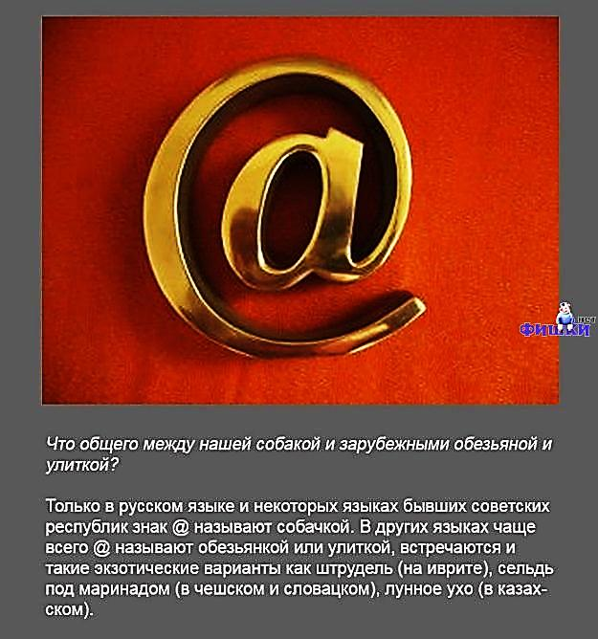
Цікаві факти

